Slide 1
第十一章 曲线积分与曲面积分
习 题 课
教学要求
场论初步
例 题

Slide 2
一、教学要求
1. 理解两类曲线积分的概念,
了解两类
曲线积分的性质及两类曲线积分的关系.
2. 会计算两类曲线积分.
3. 掌握格林(Green)公式,
会使用平面
曲线积分与路径无关的条件.

Slide 3
4. 了解两类曲面积分的概念及高斯
Gauss) 、
斯托克斯(Stokes)公式,
并会
计算两类曲面积分.
5.了解散度、旋度的概念及其计算
方法.
6. 会用曲线积分、
曲面积分求一些
几何量与物理量.

Slide 4
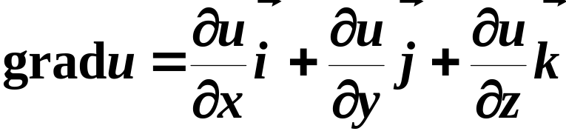
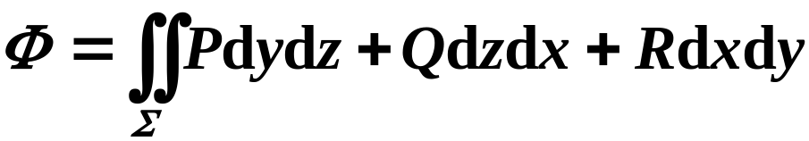
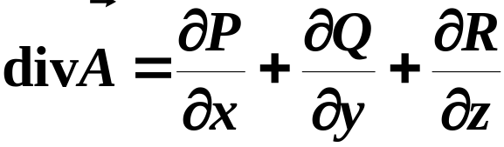
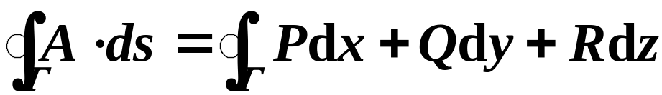
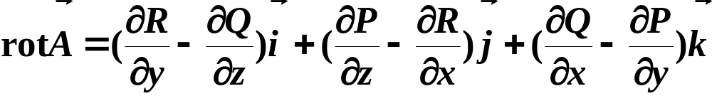
二、场论初步
梯度
通量
散度
环流量
旋度

Slide 5
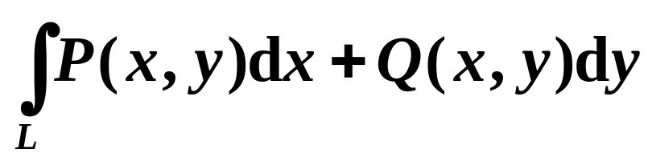
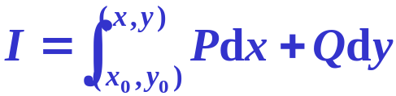
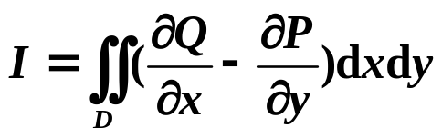
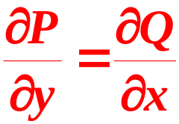
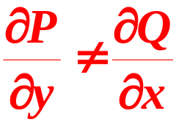
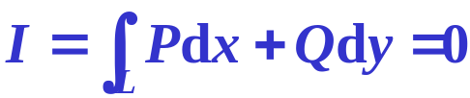
三、例题
对坐标的曲线积分
的计算法
思路
非闭
闭合
非闭
补充曲线或用公式
闭合

Slide 6




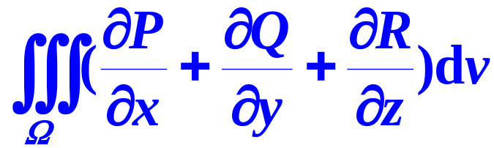
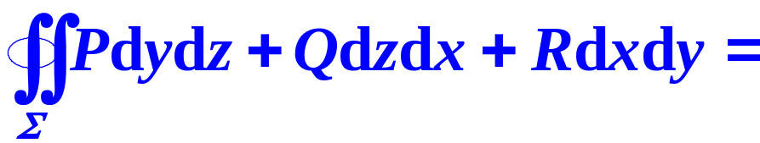

对坐标的曲面积分的计算法
解法有三种
1. 利用高斯公式
具有
一阶连续偏导数,
则
外侧.

Slide 7





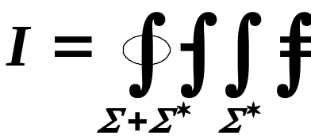
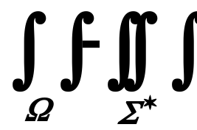
1. 利用高斯公式
具有一阶连续偏导数,
则

Slide 8
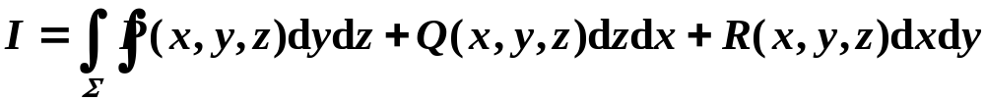
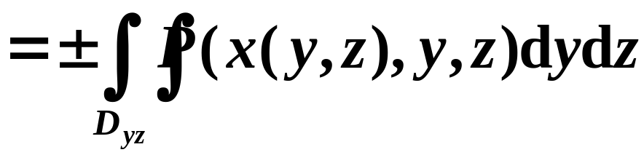
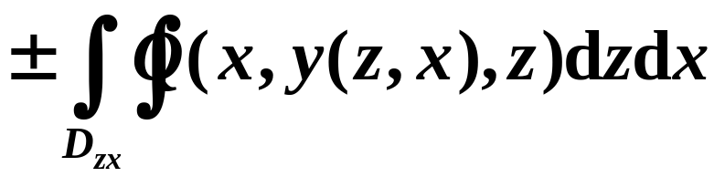
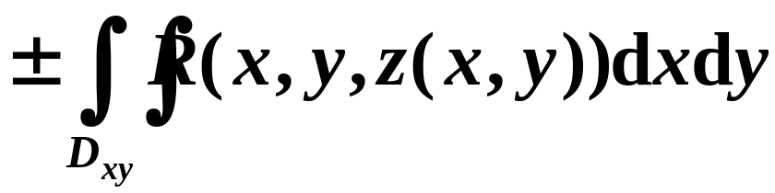

2. 通过投影化为二重积分
注意
的确定!

Slide 9
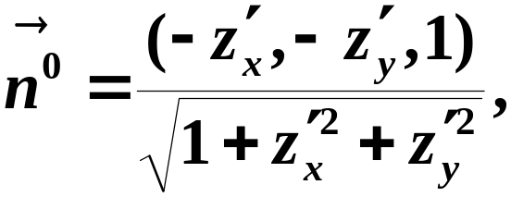
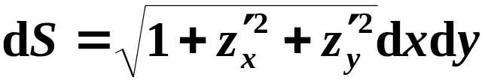
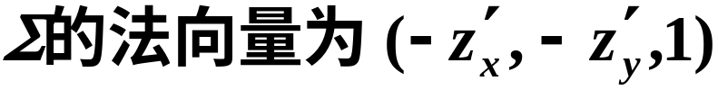



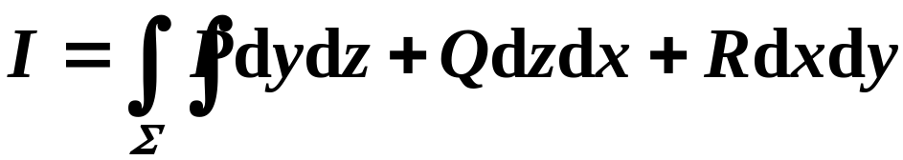

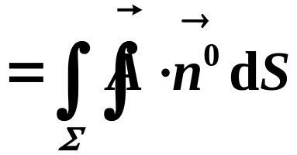
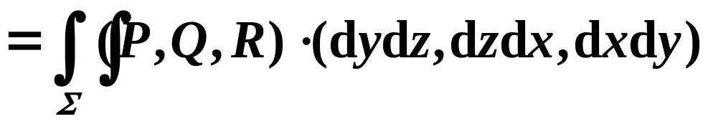
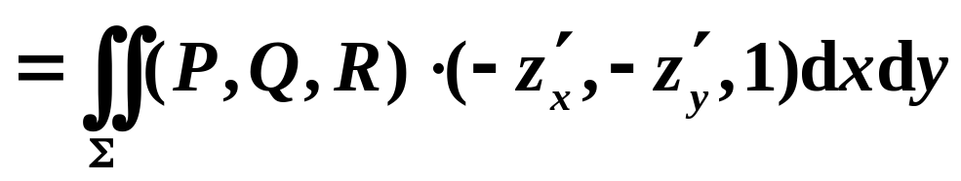

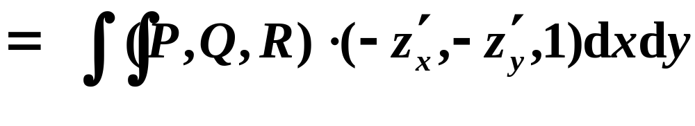


3. 向量的点积法
规定

Slide 10



？
注
则用方法(3)简便;
以及它们的一阶偏导数不连续
的情况下,
则用方法(2)处理;
具有一阶连续偏导数,
用方法(1)
即用高斯公式.

Slide 11

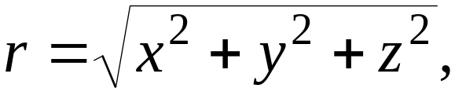
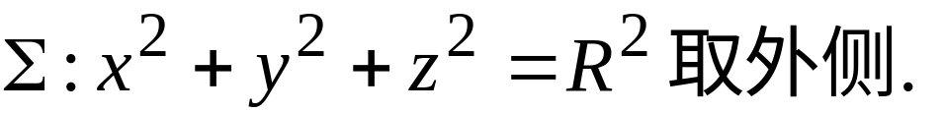

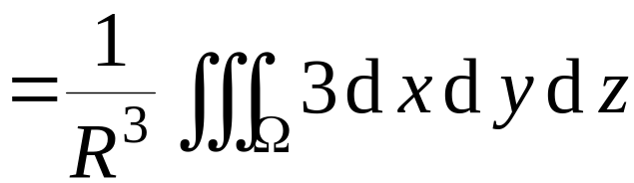

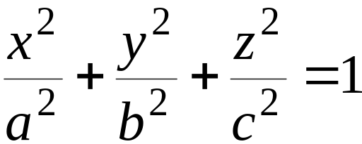
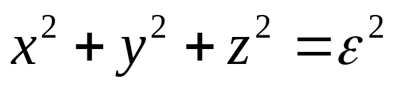
例 计算曲面积分
其中,
解:
思考:本题∑改为椭球面
时,应如何
计算?
提示:
在椭球面内作辅助小球面
取
内侧,
然后用高斯公式.

Slide 12
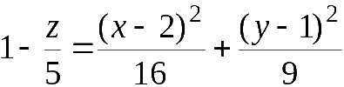

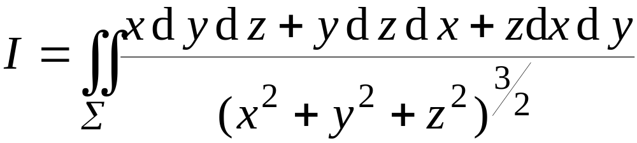


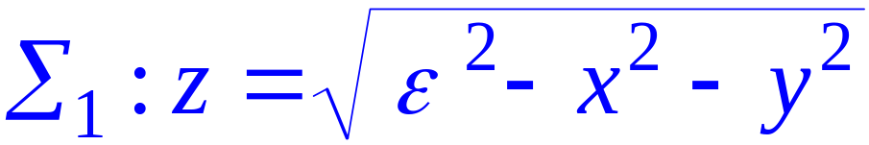
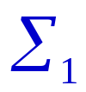





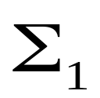


例 设∑是曲面
取上侧,计算
解: 取足够小的正数ε, 作曲面
取下侧
使其包在Σ内,
为xoy平面上夹于
与
之间的部分,且取下侧,
则

Slide 13

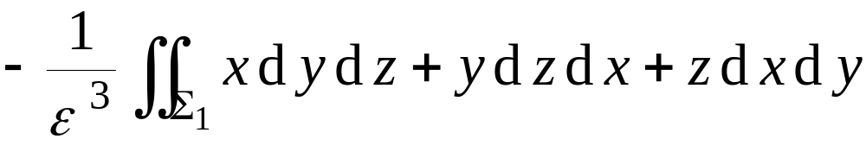

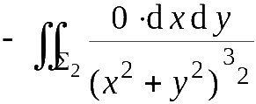
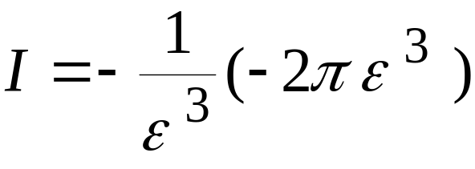

第二项添加辅助面,再用高斯公式
计算,得

Slide 14
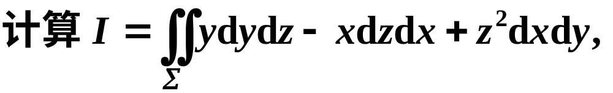


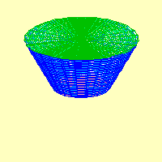
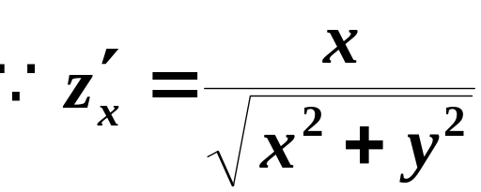

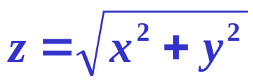
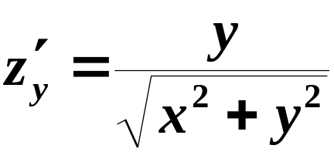




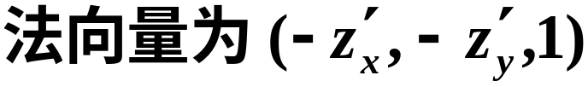
例
外侧.
解
利用向量点积法

Slide 15
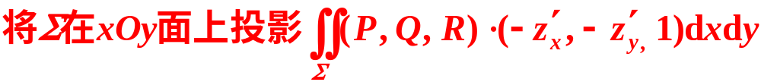
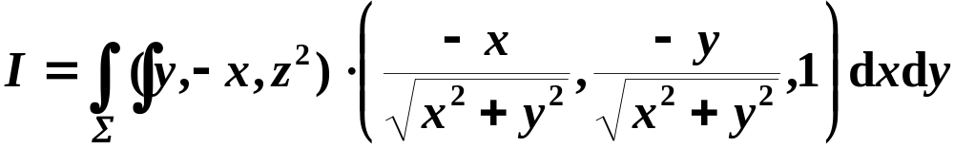
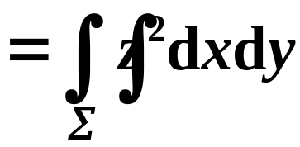
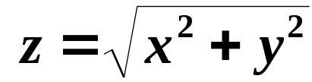




也可以补全再用高斯公式

Slide 16









例
上侧.
解
利用两类曲面积分之间的关系

Slide 17














Slide 18










1998年研究生考题,计算(6分)
例
分析
令
如果存在二元函数
使得
则必有
由此确定
用线积分或不定积分求

Slide 19









解
令两者相等得
即
以下用两种方法求

Slide 20











法一
用曲线积分
在右半平面内任取一点
作为积分路径的起点,
可得
(1,0)
(x,0)
的一般表达式是
C为任意常数.

Slide 21










法二
用不定积分
因为
所以
另一方面,
由于

Slide 22




由此得到
从而

Slide 23







1999年研究生考题,计算,7分
例
解
由点到平面的距离公式,得

Slide 24





得

Slide 25








Slide 26














例 计算
其中Γ为曲线
解: 利用轮换对称性,有
利用重心公式知
(Γ的重心在原点)

Slide 27





2002研究生考题(数学一) 8分
例
内具有一阶连续导数,
L是上半平面 (y > 0)内的有向分段光滑曲线,
其起点为(a, b),终点为(c, d).
记
(1) 证明曲线积分I 与路径L无关;
(2) 当ab = cd 时,求I 的值.
证
(1)
因为
所以在上半平面内曲线积分I 与路径L无关.

Slide 28












(2)
解
法一
由于曲线积分I 与路径L无关,
所以

Slide 29











L是上半平面 (y > 0)内的有向分段光滑曲线,
起点(a, b),终点(c, d).
(2) 当ab = cd 时,求I 的值.
(2)
解
法二
设F(x)为f(x)的一个原函数,则
由此得

